Slide 1
ES-IEDMF-2400004

Slide 2
RAZONES DE USO DE DIMETILFUMARATO

Slide 3
INTRODUCCIÓN
¿QUÉ PACIENTES PUEDEN BENEFICIARSE DE DIMETILFUMARATO?
PSP: SKILARENCE® RESPONDE
DIMETILFUMARATO

Slide 4
INTRODUCCIÓN

Slide 5
Introducción
DIMETILFUMARATO EN EL TRATAMIENTO
DE LA PSORIASIS
Actividad inmunomoduladora y antiinflamatoria¹.
Experiencia acumulada en el norte de Europa de más de 25 años².
Mejora significativamente la gravedad y extensión de la psoriasis, así como el prurito y la calidad de vida de los pacientes³.
Presenta un perfil de seguridad favorable a largo plazo⁴.
Tratamiento de la psoriasis sin interacciones farmacológicas conocidas que puede ser utilizado en pacientes con diferentes comorbilidades.
1. Skilarence R. Ficha técnica. Disponible en: https://cima.aemps.es/cima/pdfs/es/ft/1171201004/FT_1171201004.pdf. Ultimo acceso: enero 2024; 2. Mrowietz U, Asadullah K. Dimethylfumarate for psoriasis: more than a dietary curiosity. Trends Mol Med. 2005;11(1):43-48; 3. Llamas Velasco M et al. P278. Eficacia de dimetilfumarato en pacientes con psoriasis en placas moderada tras 52 semanas de tratamiento según práctica clínica: análisis post-hoc del estudio DIMESKIN 1. Presentado en AEDV; 1-3 de diciembre; Bilbao: 2021; 4. Mrowietz U, et al. Efficacy of dimethyl fumarate treatment for moderate-to-severe plaque psoriasis:. Expert Rev Clin Immunol. 2021

Slide 6
DIMETILFUMARATO: MoA

Slide 7
Dimetilfumarato
MoA
¿Cómo se elimina Skilarence®?
La exhalación de CO₂¹ que resulta del metabolismo de MMF es la vía principal de eliminación; por la orina o las heces solo se excretan pequeñas cantidades de MMF intacto.
La parte de DMF que reacciona con el glutatión, formando un aducto del glutatión, da lugar a su ácido mercaptúrico, que se excreta por la orina.
La semivida de eliminación terminal de MMF es de 2 horas aproximadamente.
1. Brück J et al. A review of the mechanisms of action of dimethylfumarate in the treatment of psoriasis. Exp Dermatol. 2018 Jun;27(6):611-624.

Slide 8
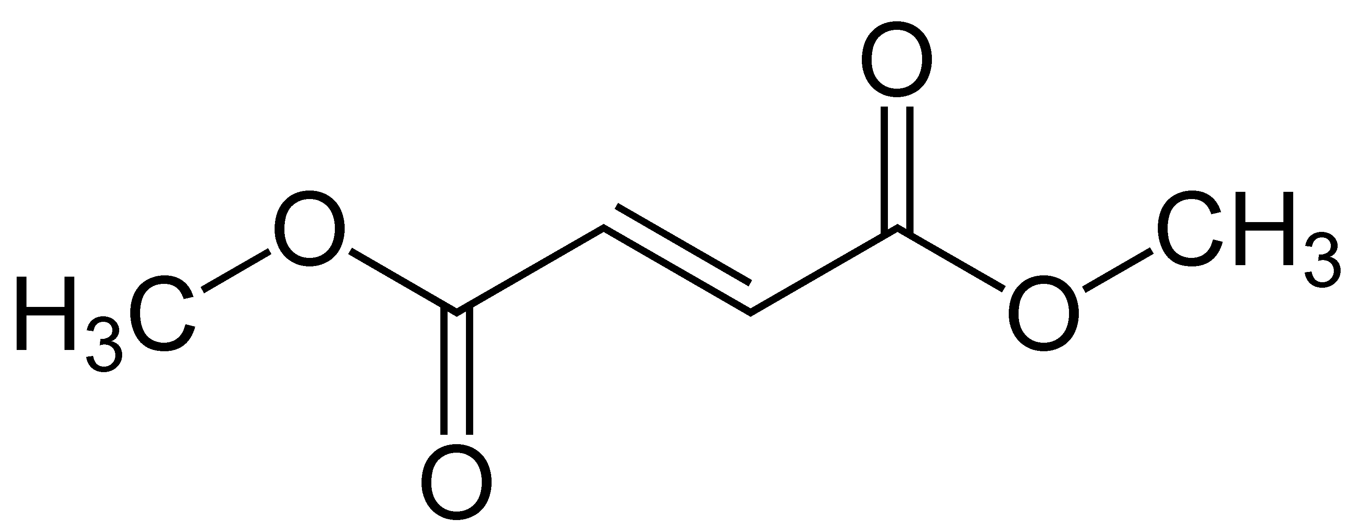
Dimetilfumarato
MoA - INTERACCIONES
No hay datos indicativos de interacciones con el citocromo P450 ni con los transportadores de entrada y salida más frecuentes¹; por tanto, no se esperan interacciones con medicamentos metabolizados o transportados por estos sistemas.
De acuerdo con la farmacología del dimetilfumarato, no se prevé que sea necesario ajustar la dosis para pacientes de edad avanzada².
1. Aubets J, et al. No evidence for interactions of dimethylfumarate (DMF) and its main metabolite monomethylfumarate (MMF) with human cytochrome P450 (CYP) enzymes and the P-glycoprotein (P-gp) drug transporter Pharmacol Res Perspect 2019;7(6):e00540; 2. Skilarence®. Ficha técnica. Agencia Española de Medicamentos y Productos Sanitarios. Centro de Información del Medicamento. Disponible en: https://cima.aemps.es/cima/dochtml/ft/1171201004/FT_1171201004.html. Último acceso 31 de enero de 2024.

Slide 9
DIMETILFUMARATO:
EVIDENCIA CIENTÍFICA DISPONIBLE

Slide 10
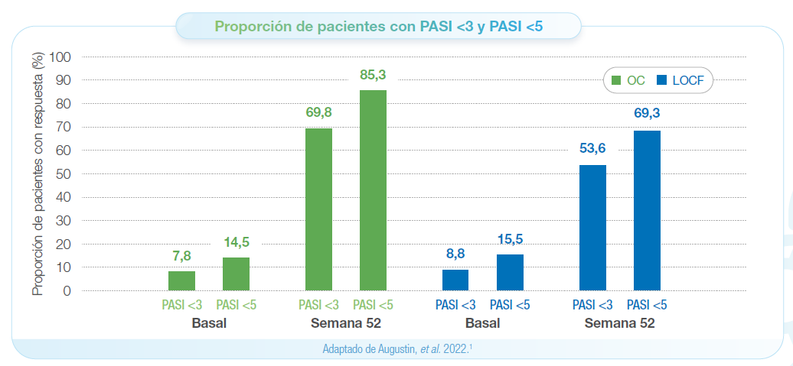
Evidencia científica disponible
ESTUDIO SKILL
Resultados del estudio SKILL, un estudio prospectivo observacional para evaluar la efectividad y seguridad de Skilarence a largo plazo, en pacientes con psoriasis en placa moderada a grave en la práctica clínica real.
La proporción de pacientes con PASI <3 y PASI <5 se incrementó significativamente en la semana 52.*¹
n = 663 (OC basal), n = 245 (OC semana 52), n = 465 (LOCF); p <0,001 frente al basal para el PASI <3 y el PASI<5, utilizando OC y LOCF, prueba de McNemar.¹
LOCF: ultima observacion llevada a cabo; OC: casos observados; PASI: Indice de la Severidad del Area de Psoriasis.
1. Augustin M, Landeck L, Diemert S, Asadullah K, Hammann U, Ertner K, et al. Long-Term Treatment with Dimethyl Fumarate for Plaque Psoriasis in Routine Practice: Good Overall Effectiveness and Positive Effect on Impactful Areas. Dermatology and therapy. 2022;12(5):1121-31

Slide 11
Evidencia científica disponible
LOCALIZACIONES ESPECIALES
Resultados del estudio SKILL, un estudio prospectivo observacional para evaluar la efectividad y seguridad de Skilarence a largo plazo, en pacientes con psoriasis en placa moderada a grave en la práctica clínica real.
Tras 52 semanas de tratamiento:
Psoriasis en el cuero cabelludo
Psoriasis palmoplantar
Psoriasis ungueal
78,8%
57,3%
56,8%
de los pacientes presentó
aclaramiento total o casi
total de las lesiones.^{*1}
de los pacientes presentó
aclaramiento completo
de las lesiones.^{*1}
de los pacientes presentó
aclaramiento completo
de las lesiones.^{*1}
* OC en pacientes con PGA del cuero cabelludo >0 al inicio del tratamiento y PGA del cuero cabelludo entre 0 y 1 luego de 52 semanas de tratamiento. p <0,001.1
†OC en pacientes con PP-PGA >0 al inicio del tratamiento y PP-PGA = 0 luego de 52 semanas de tratamiento. p <0,001.1
‡OC en pacientes con PGA ungueal >0 al inicio del tratamiento y PGA ungueal = 0 luego de 52 semanas de tratamiento. p <0,001.1
OC: casos observados; PGA: evaluacion global realizada por el medico; PP-PGA: evaluacion global de la zona palmoplantar realizada por el medico.
1. Augustin M, Landeck L, Diemert S, Asadullah K, Hammann U, Ertner K, et al. Long-Term Treatment with Dimethyl Fumarate for Plaque Psoriasis in Routine Practice: Good Overall Effectiveness and Positive Effect on Impactful Areas. Dermatology and therapy. 2022;12(5):1121-31

Slide 12
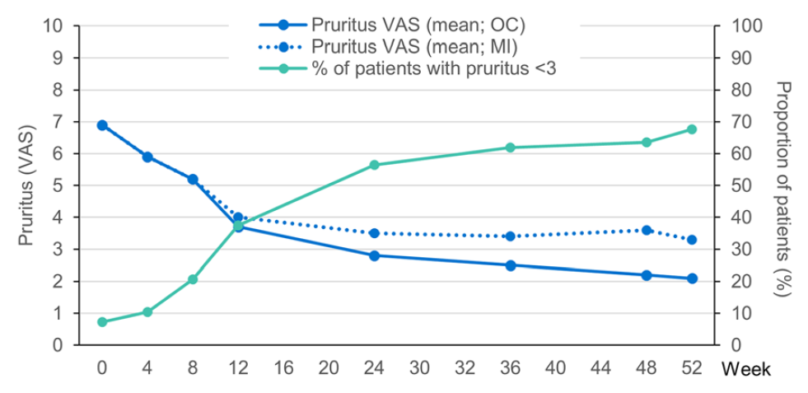
Evidencia científica disponible
ESTUDIO DIMESKIN1
Resultados del estudio DIMESKIN1, estudio clínico abierto (36 centros en España) para evaluar
la eficacia y la seguridad a largo plazo de dimetilfumarato en adultos con psoriasis crónica en placas moderada-grave en la práctica clínica.
Skilarence® reduce
significativamente el picor de
los pacientes con psoriasis
n = 663 (OC basal), n = 245 (OC semana 52), n = 465 (LOCF); p <0,001 frente al basal para el PASI <3 y el PASI<5, utilizando OC y LOCF, prueba de McNemar.1
1 Daudén E, et al. Efficacy and Safety of Dimethyl Fumarate in Patients with Moderate-to-Severe Plaque Psoriasis: Results from a 52-Week Open-Label Phase IV Clinical Trial (DIMESKIN 1). Dermatology and therapy. 2023;13(1):329-45.

Slide 13
¿QUÉ PACIENTES PUEDEN BENEFICIARSE DE DIMETILFUMARATO?

Slide 14
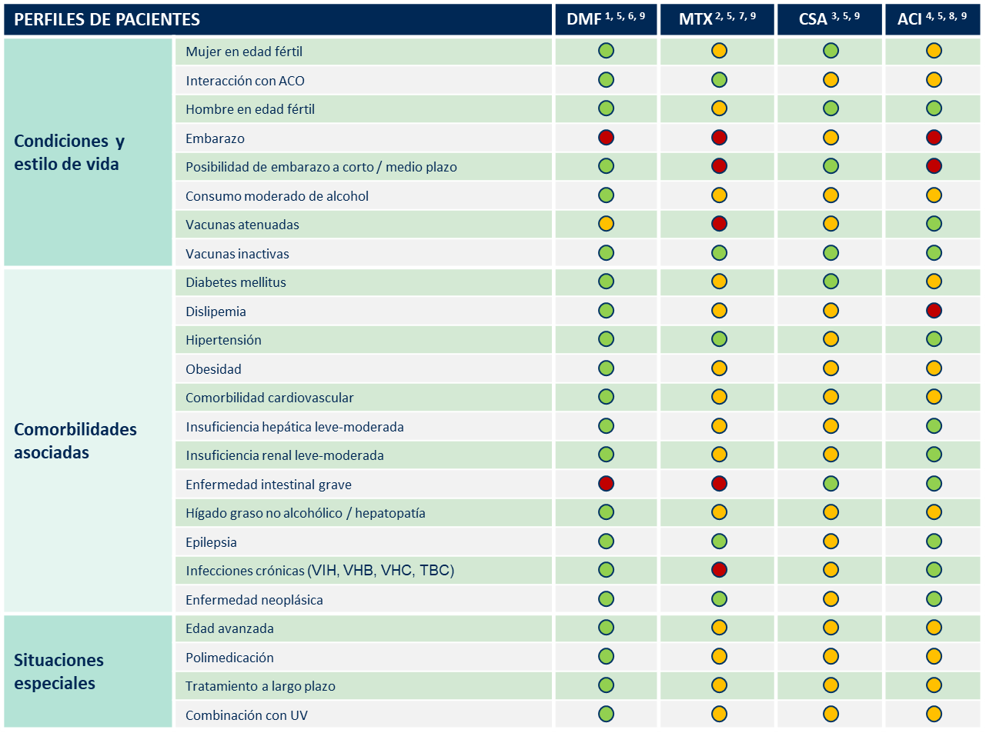

¿QUÉ PACIENTES PUEDEN BENEFICIARSE
DE DIMETILFUMARATO?
Pacientes con psoriasis no controlados/ insatisfechos con tópicos
Pacientes con comorbilidades que contraindiquen/limiten otros sistémicos (síndrome metabólico, HGNA, etc.)
Pacientes polimedicados
Pacientes (♀ y ♂)
en edad fértil
Pacientes de
edad avanzada
Skilarence
1. Mrowietz U. Et al. Fumaric acid esters for the treatment of psoriasis in Germany: characterising patients in routine care. Eur J Dermatol. 2020 Feb 1;30(1):41-48.doi: 10.1684/ejd.2020.3709; 2. Nast A, Boehncke WH, Mrowietz U, et al. S3 - Guidelines on the treatment of psoriasis vulgaris (English version), Update. J Dtsch Dermatol Ges 2012; 10: S1-95; 3. Mrowietz U, Barker J, Boehncke WH, et al. Clinical use of dimethyl fumarate in moderate-to-severe plaque-type psoriasis: a European expert consensus. J Eur Acad Dermatol Venereol 2018; 32: 3-14; 4. . Skilarence R. Ficha técnica. Disponible en: https://cima.aemps.es/cima/pdfs/es/ft/1171201004/FT_1171201004.pdf. Ultimo acceso: enero 2024

Slide 15
DMF tiene un perfil de seguridad favorable a largo plazo^{1​}
DMF TIENE UN PERFIL DE SEGURIDAD FAVORABLE A LARGO PLAZO^{1​}
PERFILES DE PACIENTES |  | DMF ^{1, 5, 6, 9} | MTX ^{2, 5, 7, 9} | CSA ^{3, 5, 9} | ACI ^{4, 5, 8, 9}
Condiciones y estilo de vida | Mujer en edad fértil
 | Interacción con ACO
 | Hombre en edad fértil
 | Embarazo
 | Posibilidad de embarazo a corto / medio plazo
 | Consumo moderado de alcohol
 | Vacunas atenuadas
 | Vacunas inactivas
Comorbilidades asociadas | Diabetes mellitus
 | Dislipemia
 | Hipertensión
 | Obesidad
 | Comorbilidad cardiovascular
 | Insuficiencia hepática leve-moderada
 | Insuficiencia renal leve-moderada
 | Enfermedad intestinal grave
 | Hígado graso no alcohólico / hepatopatía
 | Epilepsia
 | Infecciones crónicas (VIH, VHB, VHC, TBC)
 | Enfermedad neoplásica
Situaciones especiales | Edad avanzada
 | Polimedicación
 | Tratamiento a largo plazo
 | Combinación con UV
Sin contraindicación
Precaución
Contraindicado
1. Fichas técnicas (1) Skilarence; (2) Metoject; (3) Sandimmun Neoral y (4) Neotigason; (5) Nast et al. J Eur Acad Dermatol Venereol. 2015; (6) Mrowietz et al. J Eur Acad Dermatol Venereol. 2018; (7) Carretero et al. Actas Dermosifiliogr. 2010; (8) Carretero et al. Actas Dermosifiliogr. 2013; (9) Vacunación en grupos de riesgo de todas las edades y en determinadas situaciones. Comisión de Salud Pública del Consejo Interterritorial del Sistema Nacional de Salud. Ministerio de Sanidad, Consumo y Bienestar Social, julio 2018.

Slide 16
VENTAJAS COMPETITIVAS DE DMF: SEGURIDAD
DMF ofrece un buen perfil de seguridad en varios perfiles de pacientes diferentes.
Otros sistémicos deben usarse con precaución o están contraindicados en estos perfiles de pacientes.
2ª opción
Tras MTX​ | Dosis acumulada >1g​ Pacientes con HGNA​ Pacientes con riesgo de fibrosis​ EAs y/o falta de eficacia​
Tras CsA​ | Tratamiento secuencial​ EAs y/o falta de eficacia​
Tras ACI​ | Falta eficacia en localizaciones​ EAs y/o falta de eficacia​
Ventajas competitivas
Sin contraindicación en estos perfiles
Sin interacciones con otros medicamentos
EAs reversibles
4. Kimball AB, Leonardi C, Stahle M, Gulliver W, Chevrier M, Fakharzadeh S, Goyal K, Calabro S, Langholff W, Menter A; PSOLAR Steering Committee. Demography, baseline disease characteristics and treatment history of patients with psoriasis enrolled in a multicentre, prospective, disease-based registry (PSOLAR). Br J Dermatol. 2014 Jul;171(1):137-47. doi: 10.1111/bjd.13013. 5. Miller IM, Ellervik C, Yazdanyar S, Jemec GB. Meta-analysis of psoriasis, cardiovascular disease, and associated risk factors. J Am Acad Dermatol. 2013 Dec;69(6):1014-24. doi: 10.1016/j.jaad.2013.06.053. 6. Candia R, et al. Risk of non-alcoholic fatty liver disease in patients with psoriasis: a systematic review and meta-analysis. J Eur Acad Dermatol Venereol. 2015; 29:656-662.

Slide 17
PSP: SKILARENCE® RESPONDE

Slide 18


Herramienta de soporte
PSP: SKILARENCE® RESPONDE

Slide 19
PSP: Skilarence® Responde
¿QUÉ ES SKILARENCE® RESPONDE?
Es un programa de apoyo al paciente tratado con Skilarence® atendido por un profesional
de enfermería formado y dedicado en exclusividad a pacientes en tratamiento con Skilarence®,
y que tiene como objetivos:
Ser un soporte tanto para dermatólogo como para paciente especialmente,
durante la situación actual.
Ayudar al paciente durante el tratamiento y resolver dudas que pudiera tener.
Ser un enlace entre el paciente y dermatólogo cuando el paciente no puede acudir fácilmente a la consulta.

Slide 20







PSP: Skilarence® Responde
¿QUÉ FUNCIONES TIENE EL PERSONAL DE ENFERMERÍA?
Apoyar al dermatólogo y al paciente
Reportar a
Farmacovigilancia
Explicación del tratamiento (Skilarence®) y consejos clave
Recomendaciones
higiénico-dietéticas
Empoderar al paciente
Promover el
cumplimiento terapéutico

Slide 21
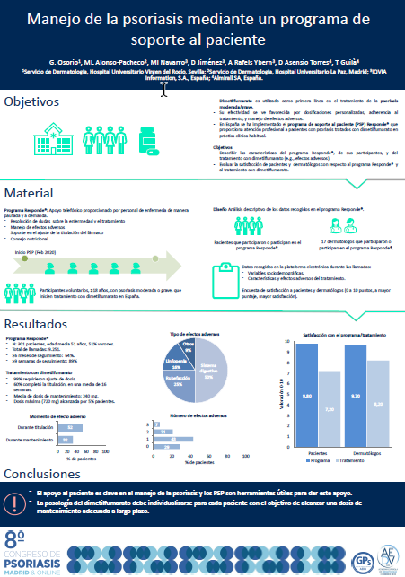
Introducción
MANEJO DE LA PSORIASIS MEDIANTE UN PROGRAMA DE SOPORTE AL PACIENTE
G Osorio, ML Alonso-Pacheco, MI Navarro, D Jiménez, A Rafels Ybern, D Asensio Torres, T Guilà. Manejo de la psoriasis mediante un programa de soporte al paciente. AEDV. 8º Congreso de Psoriasis. AEDV. Madrid. 20 - 21 de enero 2023
En España se ha implementado el Programa de Soporte al Paciente (PSP) Skilarence® Responde que proporciona atención profesional a pacientes con psoriasis tratados con dimetilfumarato en la práctica clínica habitual¹
Material y métodos
Programa Responde®: Apoyo telefónico proporcionado por personal de enfermería de manera pautada y a demanda.
Resolución de dudas sobre la enfermedad y el tratamiento
Soporte en el ajuste de la titulación del fármaco
Consejo nutricional
Manejo de efectos adversos
4*301 pacientes entre hombres y mujeres, edad media 51 años, 51 % varones. Inicio del PSP en febrero del 2020. 17 dermatólogos participaron del programa Responde. 1. G Osorio, ML Alonso-Pacheco, MI Navarro, D Jiménez, A Rafels Ybern, D Asensio Torres, T Guilà. Manejo de la psoriasis mediante un programa de soporte al paciente. AEDV. 8º Congreso de Psoriasis. AEDV. Madrid. 20 - 21 de enero 2023.

Slide 22
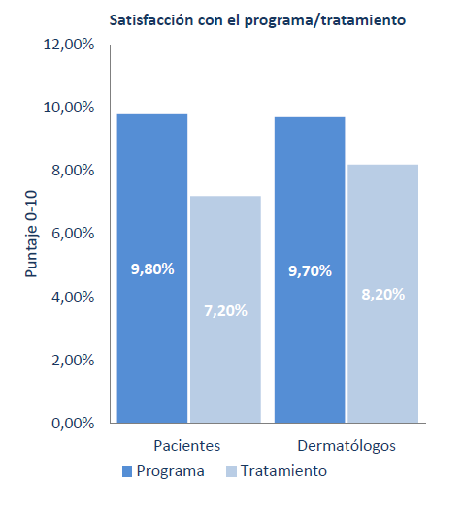
Resultados y conclusiones
MANEJO DE LA PSORIASIS MEDIANTE UN PROGRAMA DE SOPORTE AL PACIENTE
G Osorio, ML Alonso-Pacheco, MI Navarro, D Jiménez, A Rafels Ybern, D Asensio Torres, T Guilà. Manejo de la psoriasis mediante un programa de soporte al paciente. AEDV. 8º Congreso de Psoriasis. AEDV. Madrid. 20 - 21 de enero 2023
Más de 300 pacientes^{*1} con un seguimiento de ≥6 meses en el 64 % de los casos¹
El apoyo al paciente es clave en el manejo de la poriasis y los PSP son herramientas útiles para dar este apoyo¹
La dosis media de mantenimiento fue de 240 mg
La dosis máxima (720 mg) fue alcanzada por el 5 % de los pacientes
El PSP Skilarence® Responde permite
  Individualizar la posología de Skilarence para cada paciente¹
  Alcanzar una dosis de mantenimiento adecuada a largo plazo¹
*301 pacientes entre hombres y mujeres, edad media 51 años, 51 % varones. Inicio del PSP en febrero del 2020. 17 dermatólogos participaron del programa Responde. 1. G Osorio, ML Alonso-Pacheco, MI Navarro, D Jiménez, A Rafels Ybern, D Asensio Torres, T Guilà. Manejo de la psoriasis mediante un programa de soporte al paciente. AEDV. 8º Congreso de Psoriasis. AEDV. Madrid. 20 - 21 de enero 2023

Slide 23
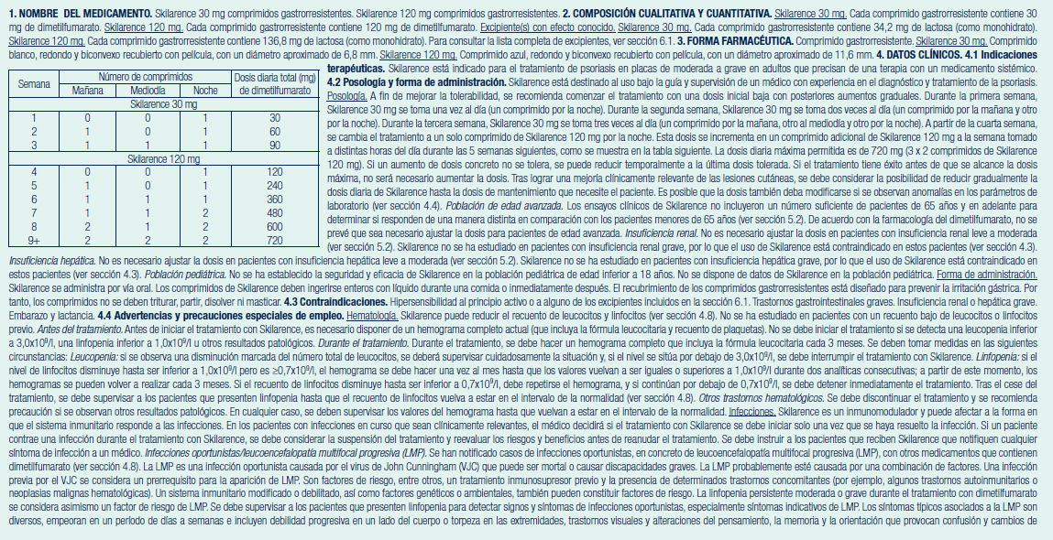
RAZONES DE USO DE DIMETILFUMARATO

Slide 24
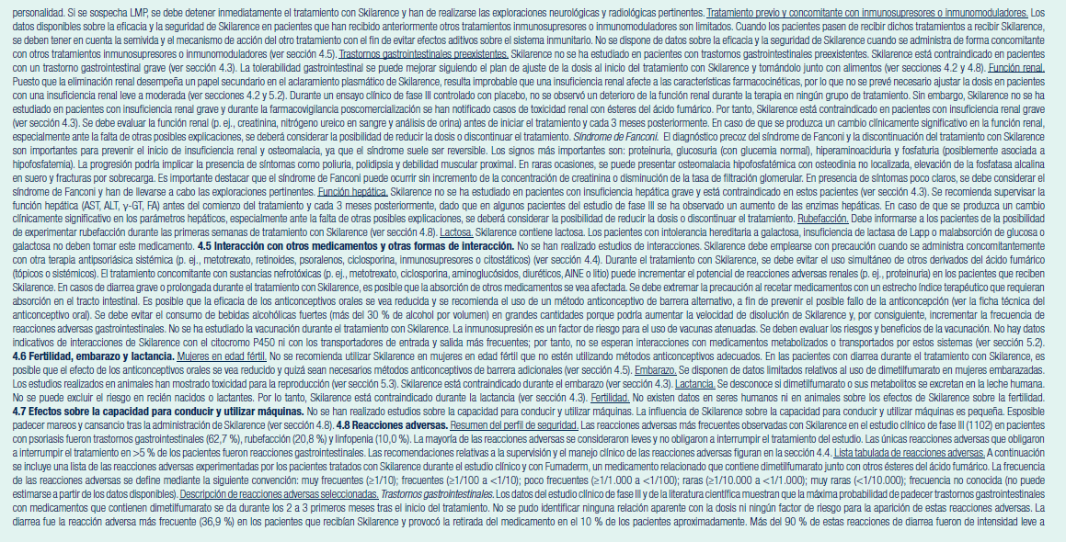
RAZONES DE USO DE DIMETILFUMARATO

Slide 25
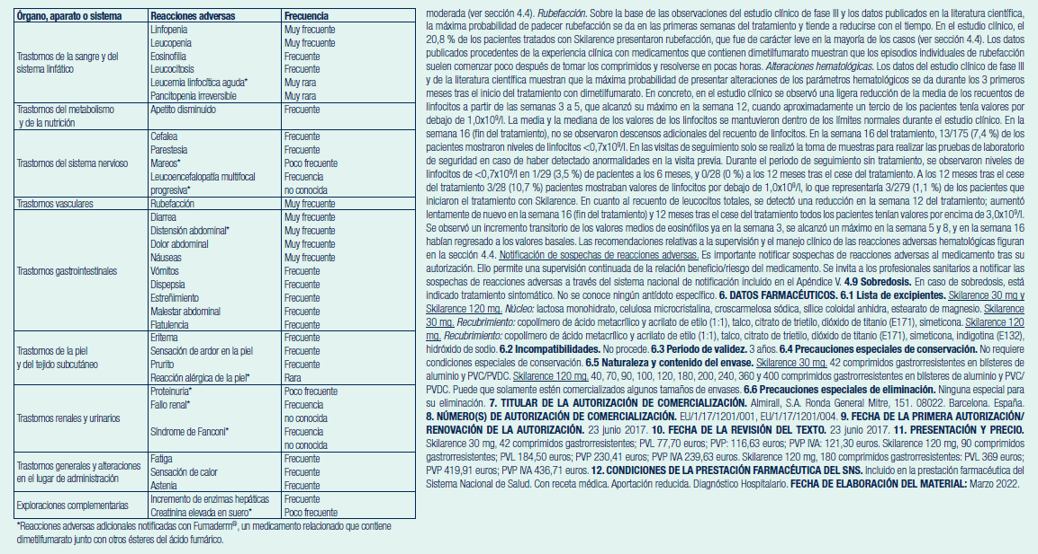
RAZONES DE USO DE DIMETILFUMARATO

